Slide 1
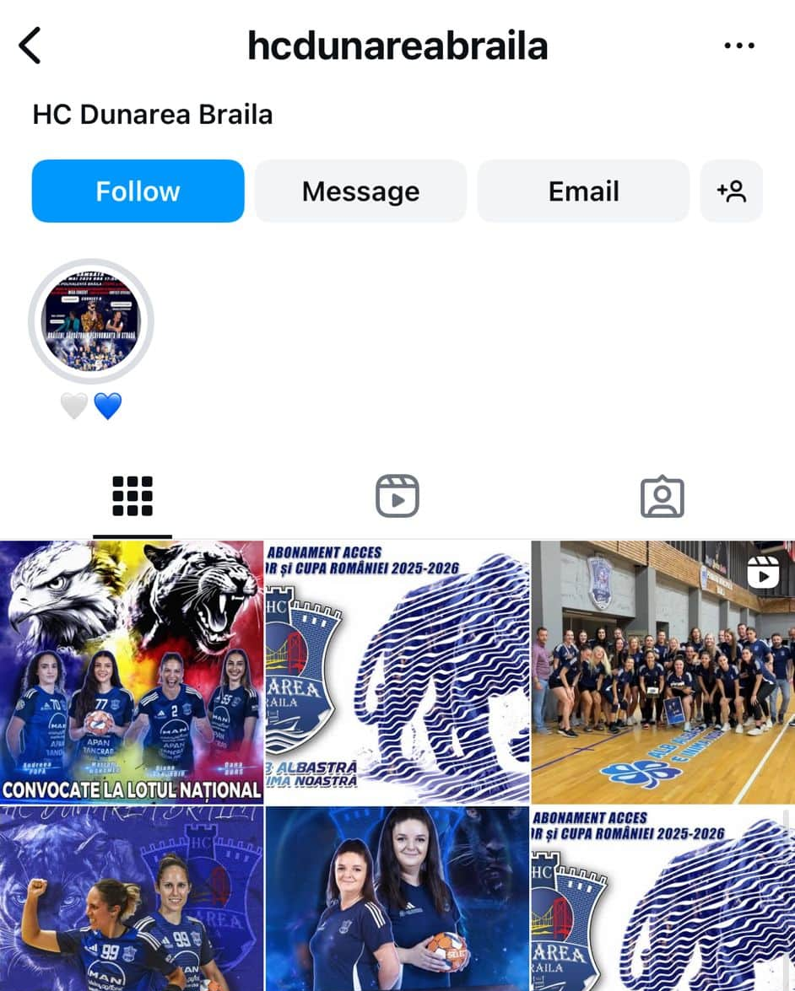
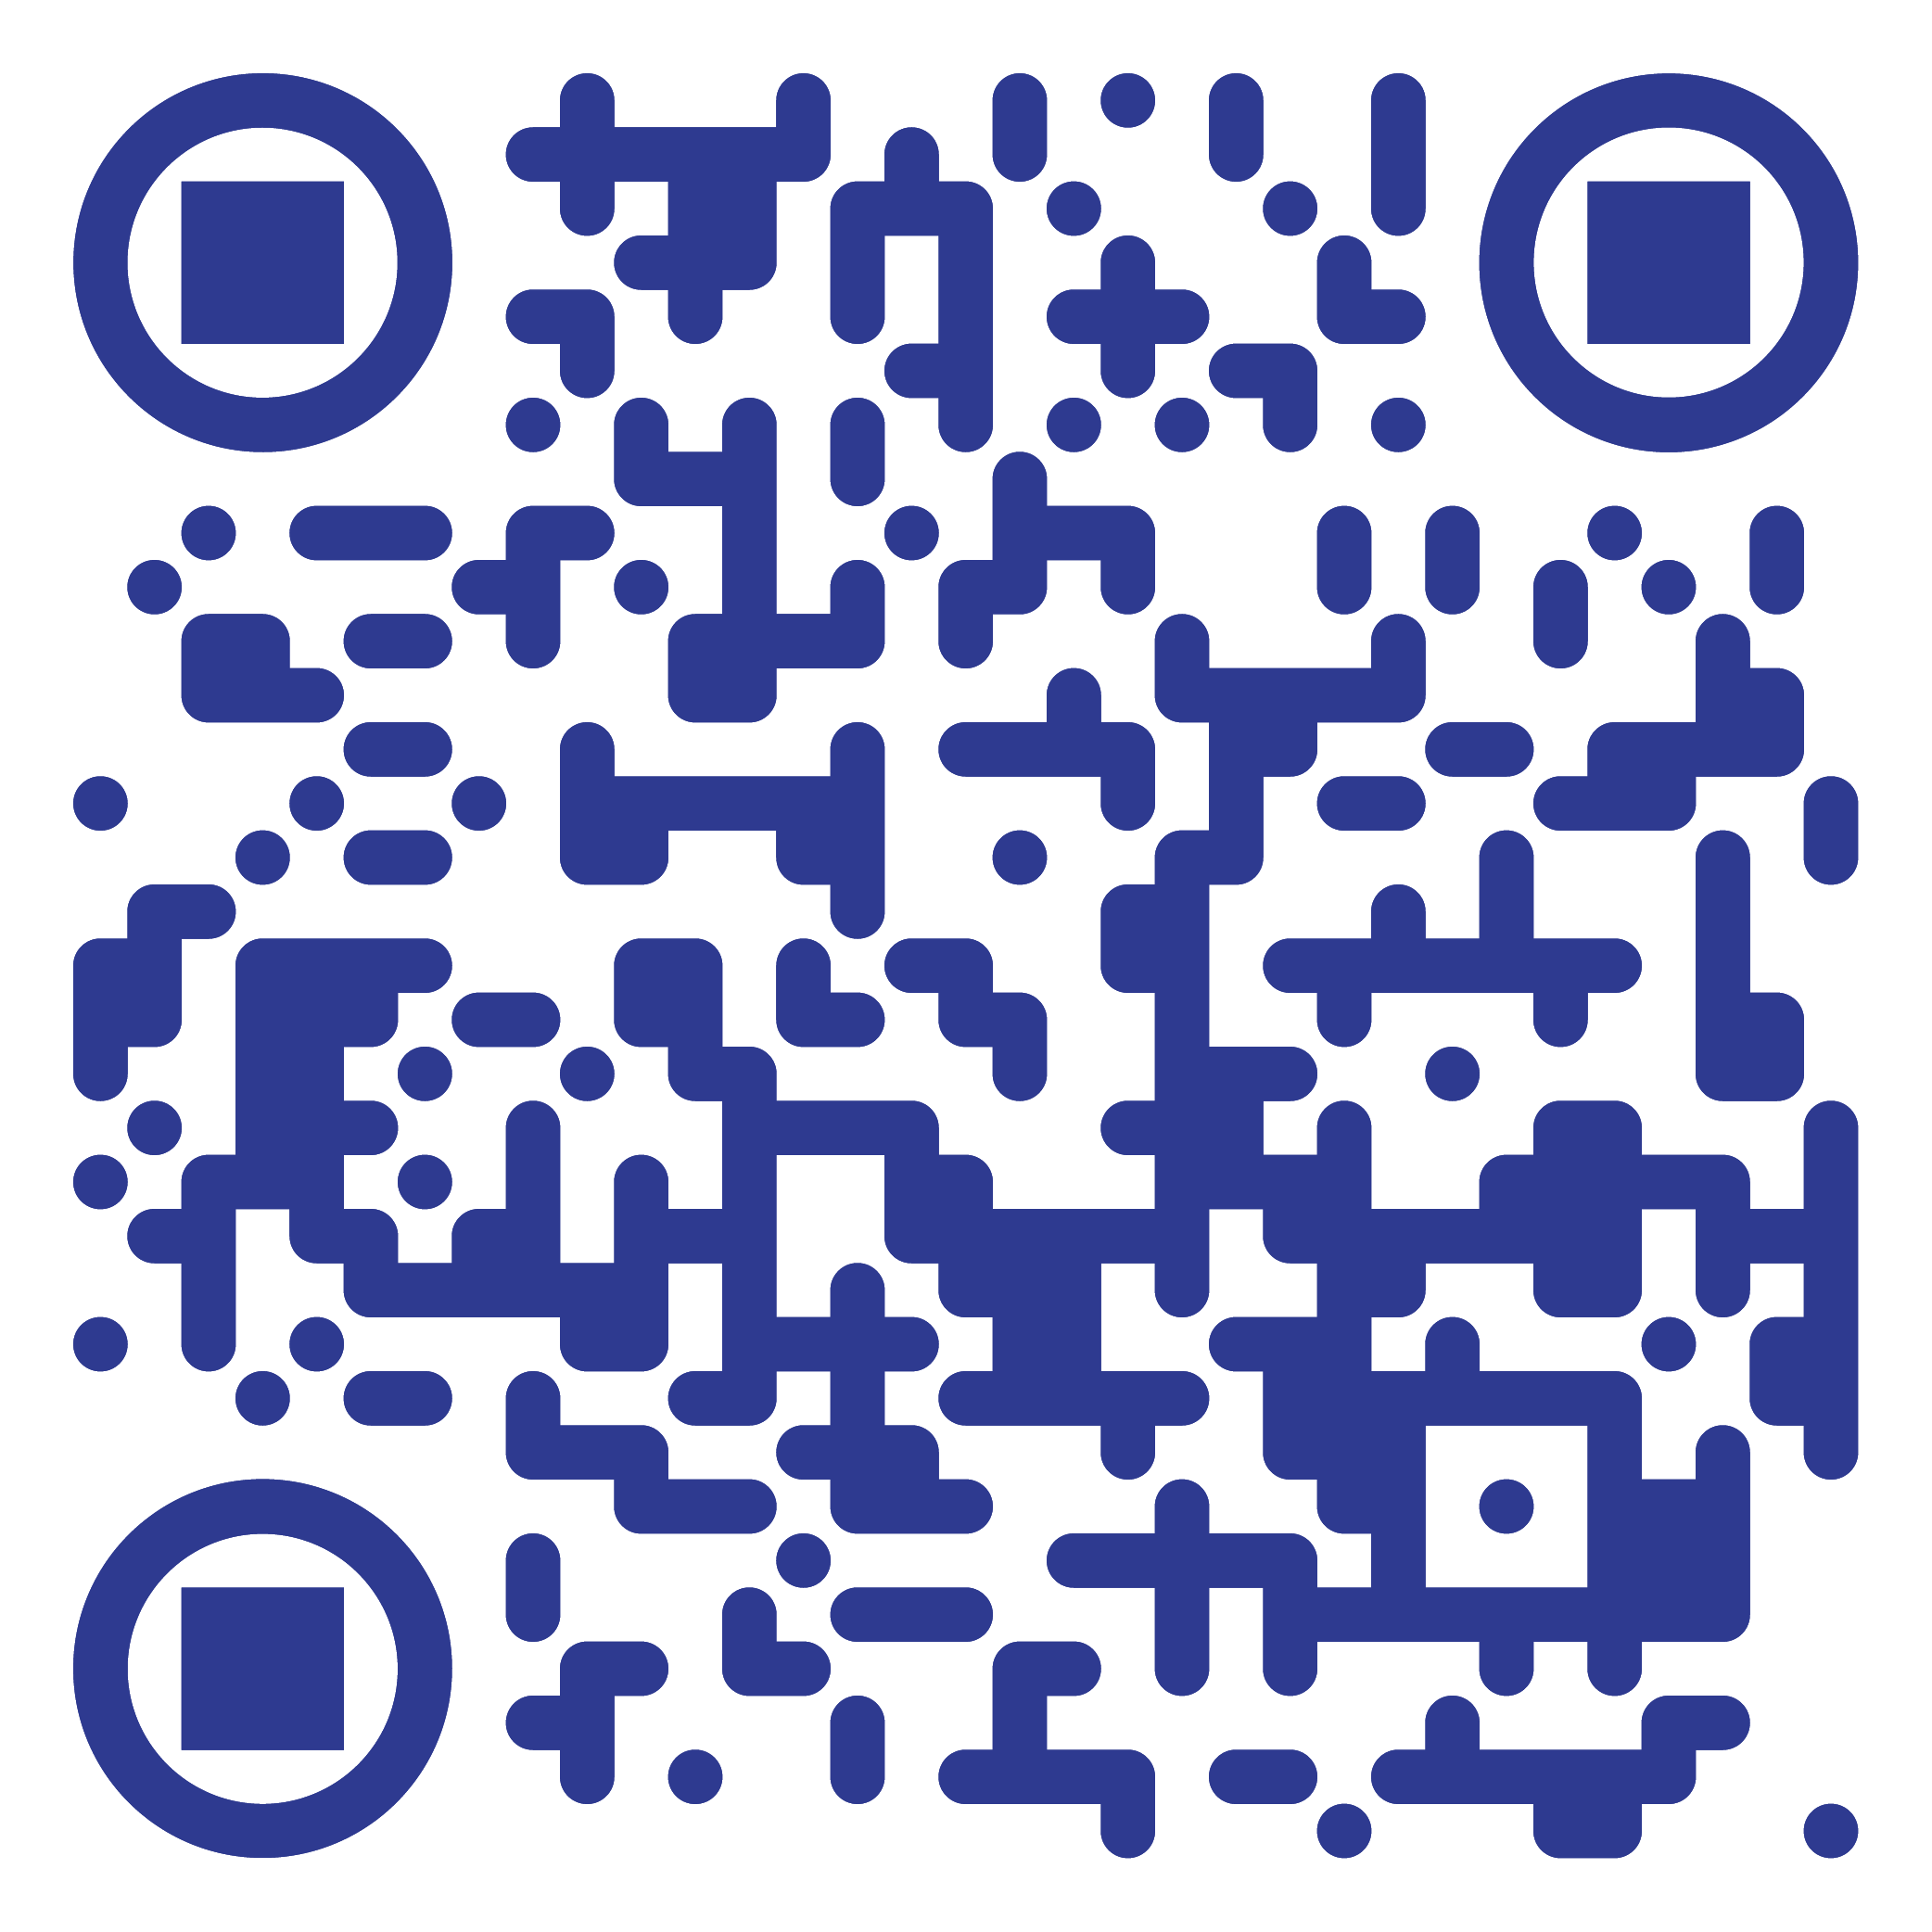
REȚELE SOCIALE
Creșterea comunității
INSTAGRAM
@hcdunareabraila
3.330
urmăritori
La începutul sezonului (Septembrie 2023)
+57%
Creștere
procentuală
4.892
urmăritori
Septembrie 2025

